Slide 1
The C# Programming Language
Класи і обєкти
Class & Objects

Slide 2
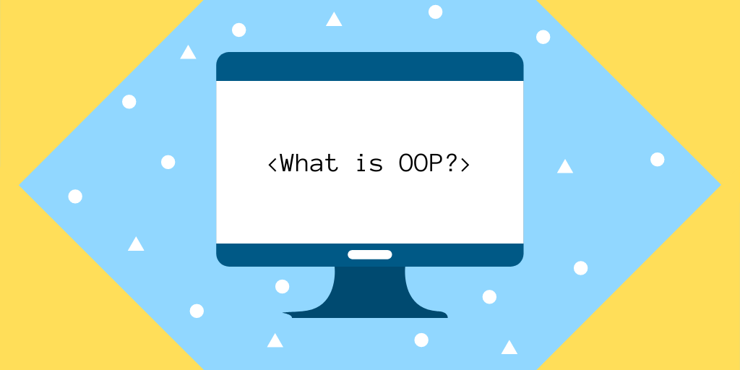
Object-Oriented Programming
ООП- (Об'єктно-орієнтоване програмування) - парадигма програмування, в якій основними концепціями (будівельними елементами) є поняття об'єктів і класів.

Slide 3
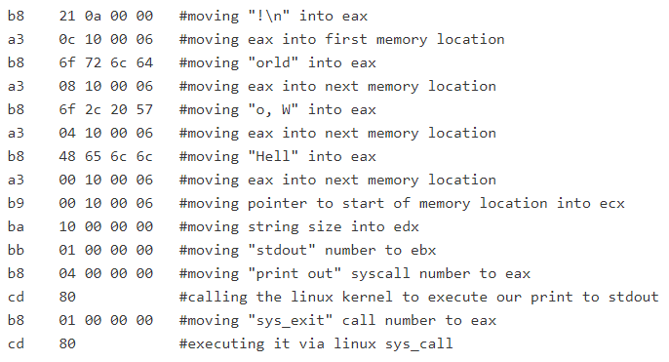
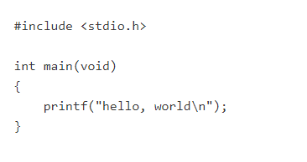
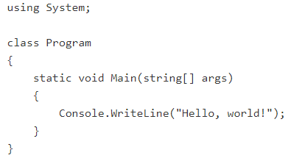
Machine language
Functional language
Object-oriented language

Slide 4
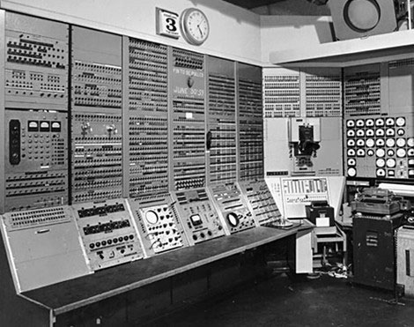
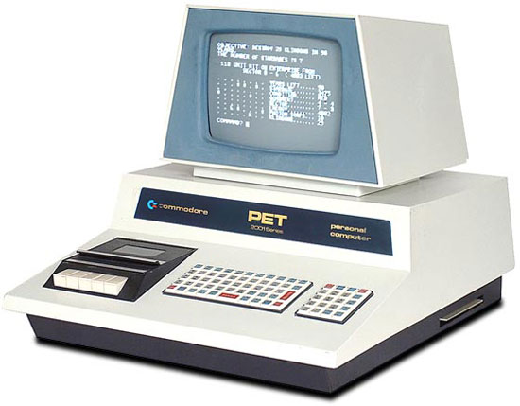
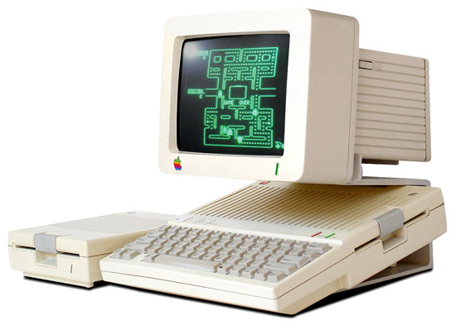
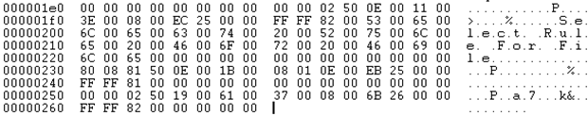
Machine language

Slide 5

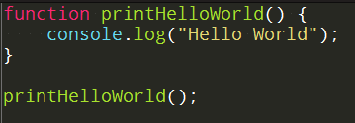
Functional language

Slide 6













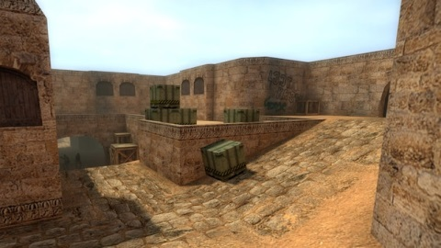

Object oriented language

Slide 7

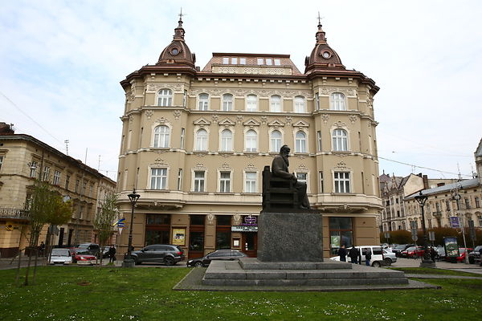


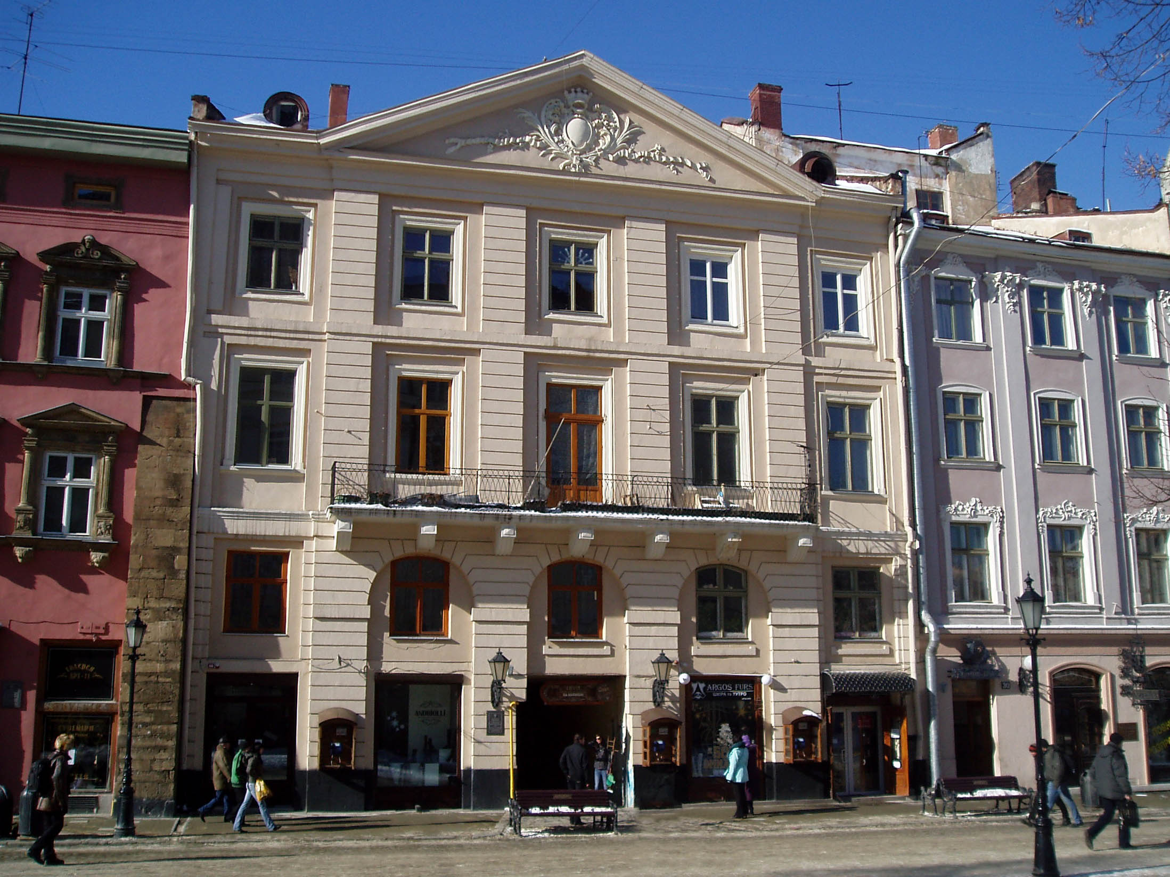
Модерн
Конструктивізм
Готичний стиль
Класицизм
Бароко

Slide 8
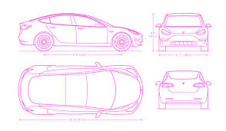
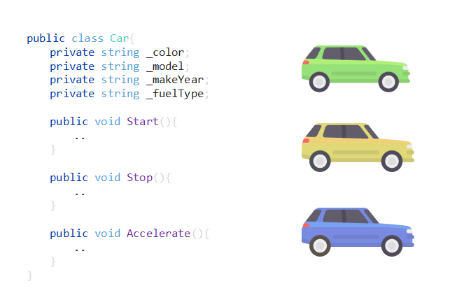
Object-Oriented Programming
Екземпляри
Об'єкти / Шаблони / Класи

Slide 9
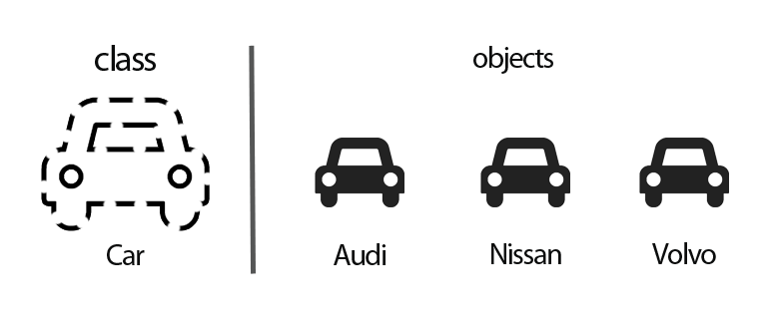
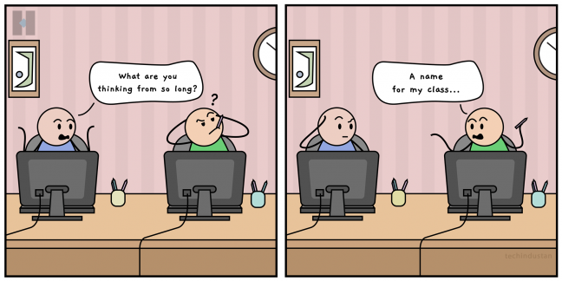
Class
Клас - це конструкція мови c#, що складається з ключового слова class, ідентифікатора (імені) і тіла.
Клас може містити в своєму тілі: поля, методи, властивості і події.
Поля визначають стан, а методи поведінку майбутнього об'єкта.

Slide 10

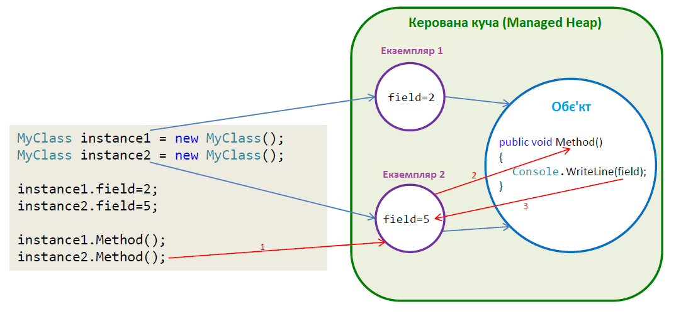
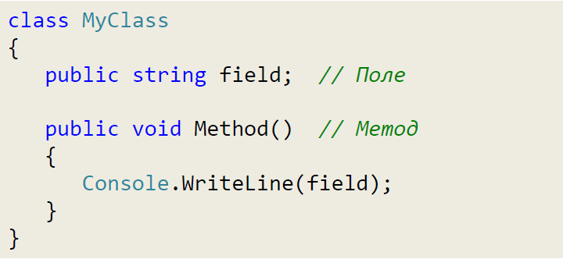
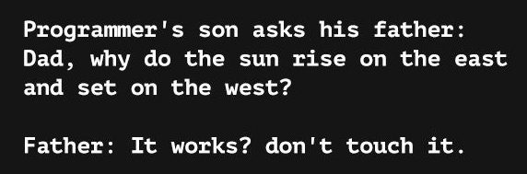
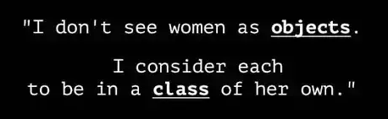
Об'єкт і екземпляри / Object and instances
Об'єкти містять в собі статичні поля і всі методи.
Екземпляри містять нестатичні поля.

Slide 11
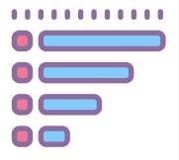
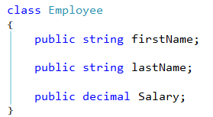
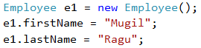
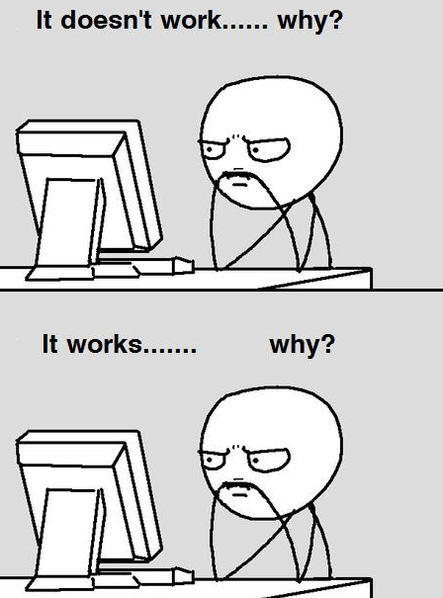
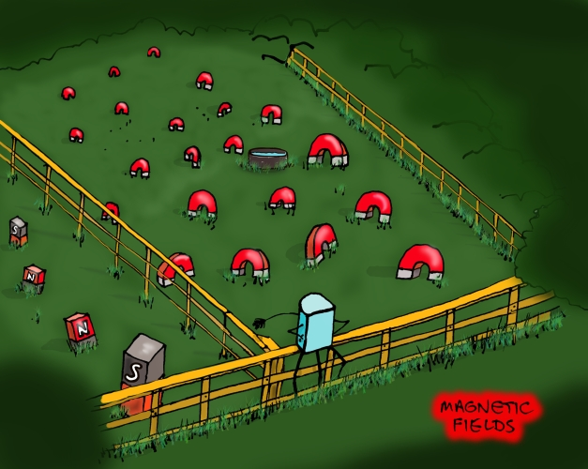
Поля / Fields
Поле - це змінна будь-якого типу, яка оголошена безпосередньо в класі або структурі. Поля є членами типів, які їх містять.
Як правило, поля зберігають дані, які повинні бути доступні кільком методам класу і зберігатися довше, ніж час існування будь-якого окремого методу.

Slide 12



Приховування реалізації членів класу (Інкапсуляція)
Використання модифікаторів доступу
Модифікатори доступу - private і public визначають видимість членів класу.
Ніколи не слід робити поля відкритими, це поганий стиль.​
Для звернення до поля, рекомендується використовувати методи доступу.

Slide 13

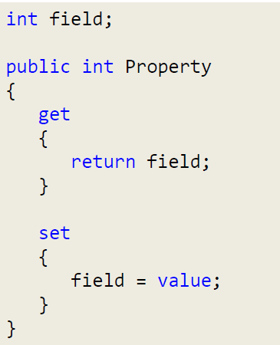
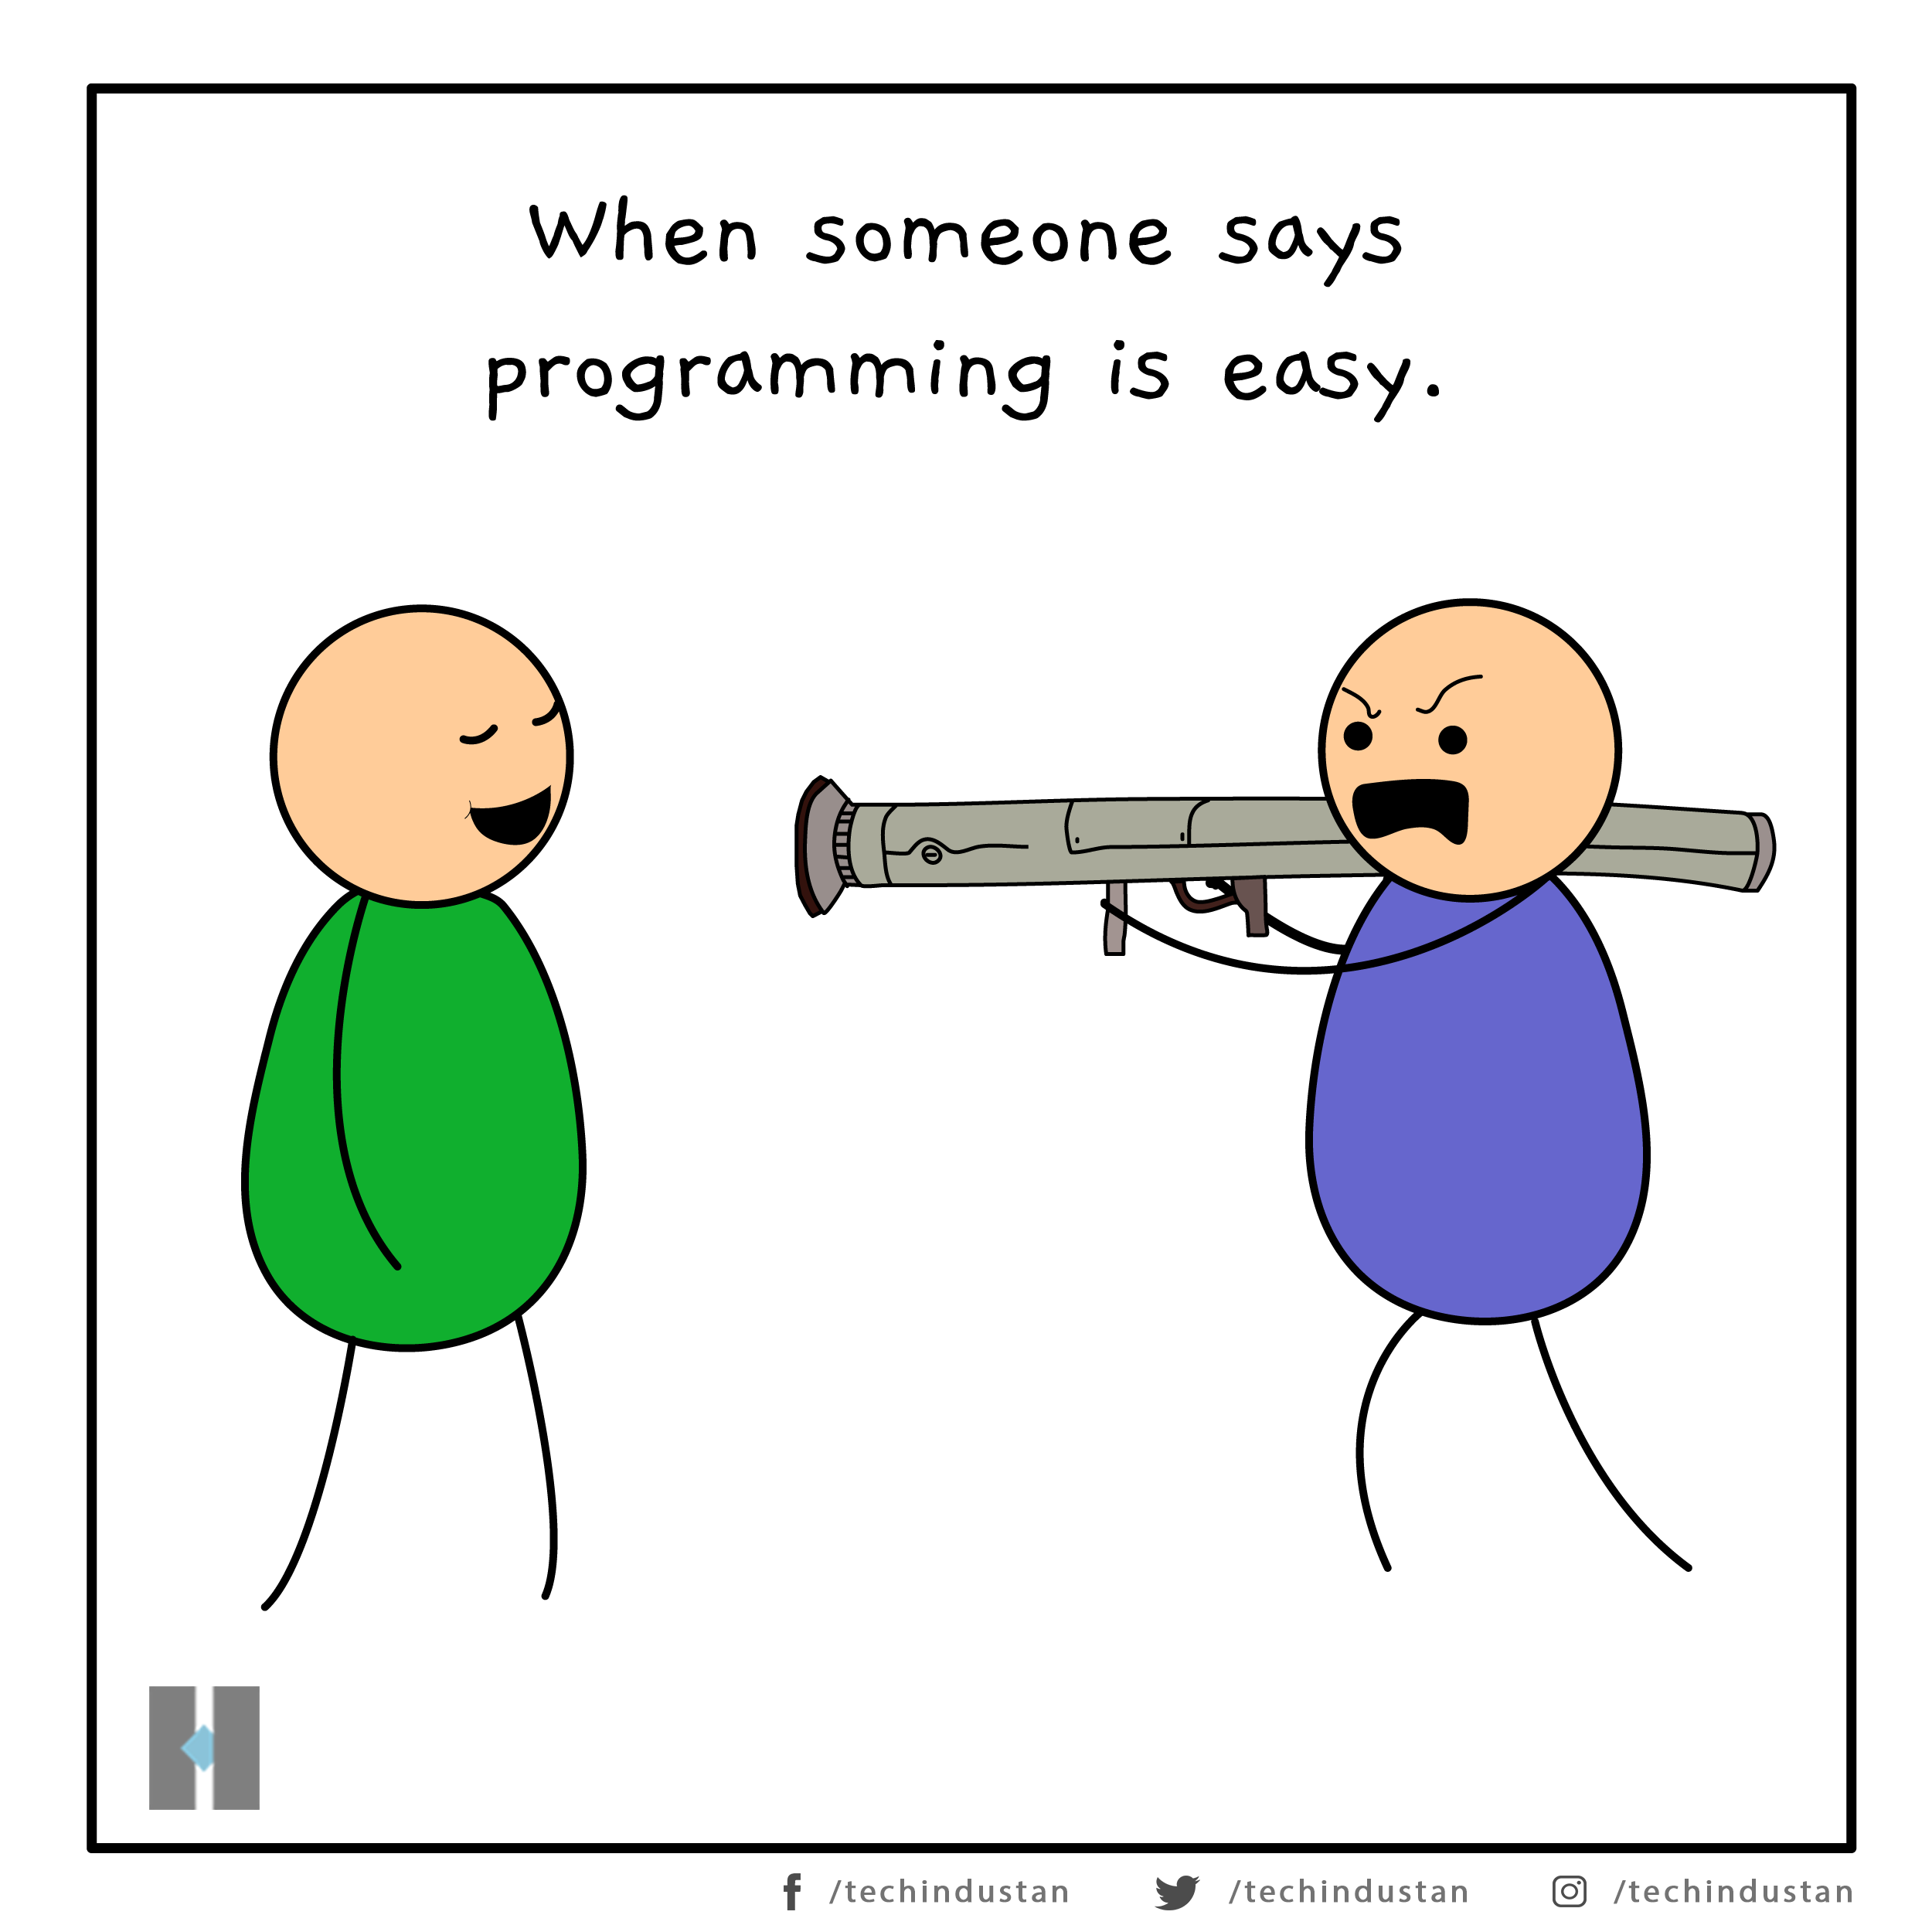
Властивості / Property
Властивість це конструкція мови C #, яка замінює собою використання звичайних методів доступу.
Робота з властивістю екземпляра класу нагадує роботу з полями екземпляра.
Властивість складається з імені, типу і тіла. У тілі задаються методи доступу, через використання ключових слів set і get.
Метод set автоматично спрацьовує тоді, коли властивості намагаються присвоїти якесь значення. Це значення представлено ключовим словом value.
Метод get автоматично спрацьовує тоді,
коли ми намагаємося отримати значення.

Slide 14
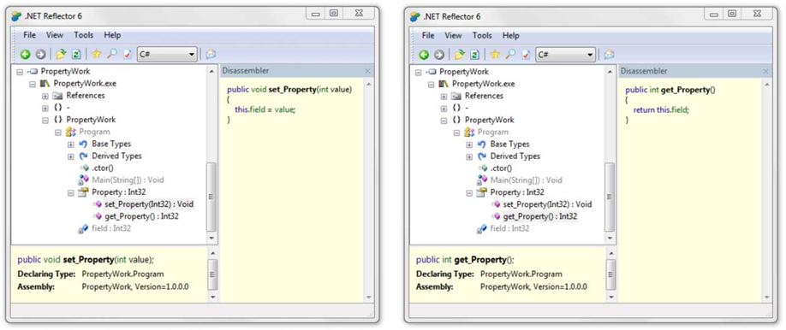
Властивості / Property
Аналіз коду реалізації властивостей з використанням програми .NET Reflector.
Метод доступа set
Метод доступа get​

Slide 15
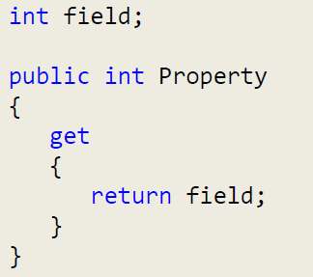
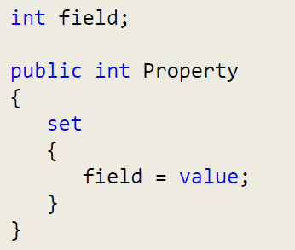
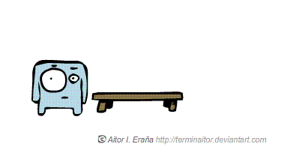

Властивості / Property
Метод доступу get - використовується для отримання значення з змінної.
Метод доступу set - використовується для запису значення у змінну.
Властивість тільки для читання
Властивість тільки для запису

Slide 16
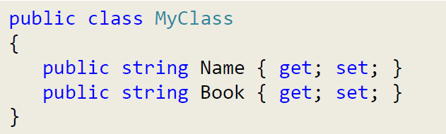

Автоматично реалізовані властивості / Auto-Implemented Properties
Автоматично реалізовані властивості це більш зручна форма властивостей, їх є сенс
використовувати, коли в методах доступу get і set не потрібна додаткова логіка.
При створенні автоматично реалізованих властивостей, компілятор створить закрите,
анонімне резервне поле, яке буде доступне за допомогою методів get і set.

Slide 17
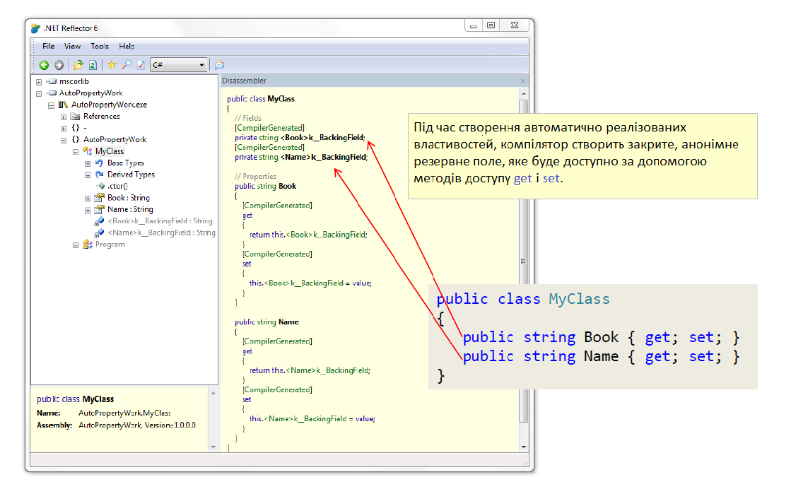

Автоматично реалізовані властивості / Auto-Implemented Properties

Slide 18

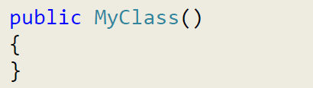
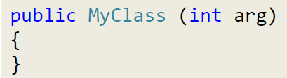

Конструктор / Constructor
Конструктор класу - спеціальний метод, який викликається під час
побудови класу.
Конструктори бувають двох видів:
Конструктори за замовчуванням
Користувацькі конструктори
Якщо в тілі класу не визначений явно жоден конструктор, то завжди використовується «Невидимий» конструктор за замовчуванням. Ім'я конструктора завжди збігається з іменем класу. Конструктори не мають повертати значень.

Slide 19

Конструктор / Constructor
Завдання конструктора за замовченням - це ініціалізація полів значеннями за замовчуванням.
Завдання для користувацького конструктора - це ініціалізація полів значеннями, які надав користувач.
Якщо в класі є користувацький конструктор, і при цьому потрібно створювати екземпляри класу з використанням конструктора за замовчуванням, то конструктор по замовчуванням повинен бути визначений в тілі класу явно, інакше виникне помилка на рівні компіляції.

Slide 20
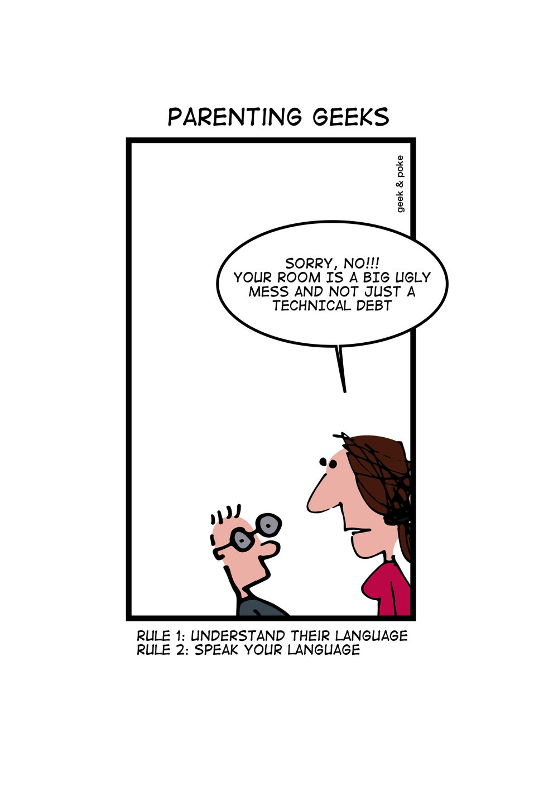
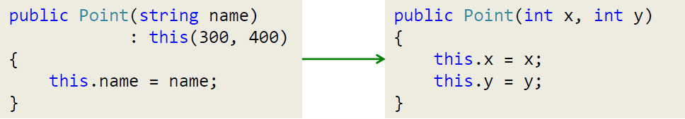
Конструктор / Constructor
Один конструктор може викликати інший конструктор того ж класу, якщо після сигнатури конструктора поставити ключове слово this і вказати набір параметрів, який повинен збігатися з кількістю і типом параметрів іншого конструктора.
Конструктор який викликає
Конструктор який викликається
Спроба викликати коструктор із неіснуєчим набором параметрів привзведе до помилки.

Slide 21
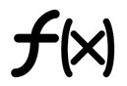
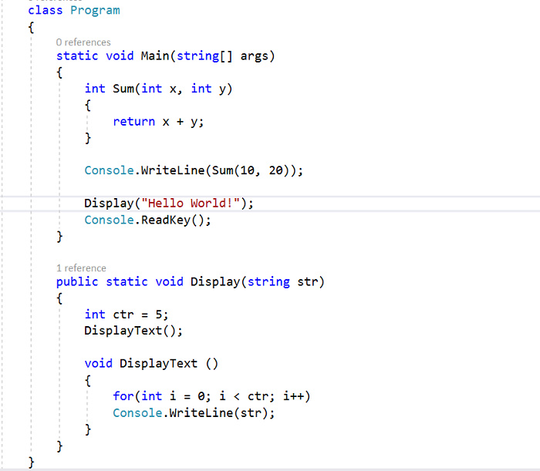
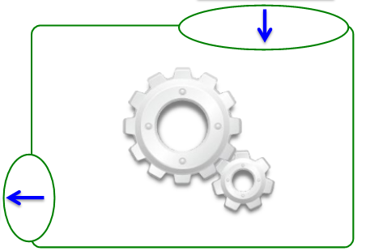
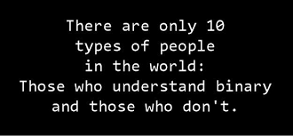
Метод
Метод - це іменована частина програми, яка може бути викликана з інших частин програми стільки разів, скільки необхідно.
параметри
результат

Slide 22
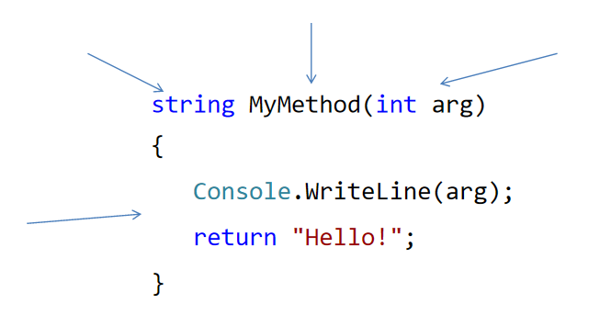

Сигнатура і Тіло
Ім'я метода
Тип значення,
що повертається
Аргументи
Тіло метода

Slide 23

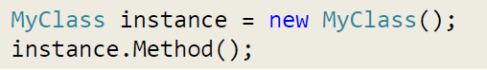
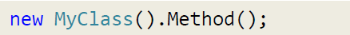

Посилання
Сильні і слабкі посилання
Створення екземпляра класу по сильному посиланню
Створення екземпляра класу по слабкому посиланню

Slide 24

Приклади / Examples

Slide 25
Tasks
Task1
Використовуючи Visual Studio, створіть проект за шаблоном Console Application, назвіть його Lesson009_Task1_1.
Створіть клас Tits, які будуть мати наступні поля: size, type, gender, milcCount;
Створіть декілька екземплярів класу (3-5) і проініціалізуйте усі поля. Виведіть на екран інформацію по всіх екземплярах.
Використовуючи Visual Studio, створіть проект за шаблоном Console Application, назвіть його Lesson009_Task1_2.
Створіть властивості до всіх полів із методами доступу get і set, та зробіть усі поля приватними. Під час присвоєння значень полям через властивості, реалізуйте наступні перевірки:
size >= 0 але <= 12; gender може бути лише male або feMale; milcCount >= 0 але <= 1000; якщо велли неправильні дані виводите відповідне повідомлення на екран і присвоюєте значення яке символізує помилку.
Під час отримання даних перевіряти чи значення існують, і чи не було введено помилкові дані якщо так виводити на екран відповідне повідомлення і повертати значення яке свідчить про некоректний результат.
Створіть декілька екземплярів класу (3-5) і проініціалізуйте усі поля через властивості. Виведіть на екран інформацію по всіх екземплярах.
Використовуючи Visual Studio, створіть проект за шаблоном Console Application, назвіть його Lesson009_Task1_3.
Створіть конструктор який буде приймати усі дані про поля і використовуючи властивість присвойте полям значення, таким чином усі значення пройдуть перевірку. Створіть конструктор який буде приймати лише gender і type, а всі решта значення присвоювати 0.
Створіть декілька екземплярів класу (3-5) і проініціалізуйте усі поля через конструктор, змініть деякі поля використовуючи властивості. Виведіть на екран інформацію по всіх екземплярах.
Використовуючи Visual Studio, створіть проект за шаблоном Console Application, назвіть його Lesson009_Task1_4.
Методи:
void GiveMilk(int milliliters) який перевіряє чи груди жіночі чи чоловічі, якщо жіночі тоді віднімає відповідну кількість молока із поля milkCount і виводить інформацію на екран скільки молока отримано і скільки залишилось. Якщо чоловічі тоді виводить інформацію що молока у чоловіків немає, шукайте жіночі груди. Якщо стільки молока немає виводить інформацію що недостатньо молока і про те скільки залишилось; void Shake() виводить на екран інформацію що груди трясуться;
string GetTitsInfo() який виводить інформацію про груди. Використайте цей мотод під час виводу на екран інформації про екземпляр.

Slide 26
Task1
Використовуючи Visual Studio, створіть проект за шаблоном Console Application, назвіть його Lesson009_Task1.
Виберіть будь які три обєкти із життя. Створіть три класи у яких будуть поля і методи, що належать цим обєктам. Реалізуйте логіку і поведінки цих обєктів.
Task2
Використовуючи Visual Studio, створіть проект за шаблоном Console Application, назвіть його Lesson009_Task2.
Приховайте стан (поля) ваших класів використовуючи модифікатори доступу, властивості. Виконайте перевірки, якщо вони необхідні, у ваших властивосетй,
для коректного збереження стану екземпляра.
Task3
Використовуючи Visual Studio, створіть проект за шаблоном Console Application, назвіть його Lesson009_Task3.
Створіть різні конструктори, із різною кількістю параметрів і дефолтними значеннями. Використовуйте ключево слово this.

Slide 27
Task4
Використовуючи Visual Studio, створіть проект за шаблоном Console Application, назвіть його Lesson009_Task4.
Створіть класи, які будуть представляти Школу, серед яких: (Школа, Клас, Група, Учитель, Учень, Предмет).
Програма повинна зберігати наступну інформацію:
Ми розробляємо програму для молодшої школи.
У школі є 5 класів (1, 2, 3, 4, 5).
Кожен клас має визначений список предметів, 3 групи (а, б, в).
Предмет має назву.
Учитель має ім'я, прізвище, день народження, досвід роботи і предмет, який навчає.
Група має назву (а, б, в), список учнів і головного вчителя.
Кожен учень має ім'я, прізвище, день народження, інформацію про клас.

